Slide 1
Mysql索引
基础应用组
程智宇

Slide 2
目录
CONTENTS
01
索引基础
02
索引应用
03
索引优化
04
案例分析
05
Q&A

Slide 3
Chapter
1
索引基础

Slide 4
索引基础
索引分类
InnoDB存储引擎支持以下几种常见索引：
B+Tree索引(BTREE)：聚簇索引和二级索引（即非聚簇索引）。
哈希索引(HASH)：InnoDB根据表的使用情况自动为表生成哈希索引。
全文索引(FULLTEXT)
Notes:
空间索引 – R-Tree innodb不支持
哈希索引 innodb 不可显示创建，只有Memory, NDB两种引擎支持， = 和 in
全文索引使用范围：文章型数据，倒列表
B+TREE

Slide 5
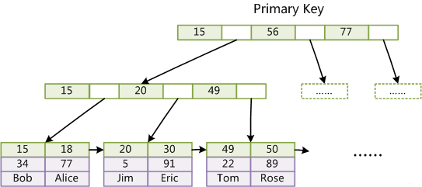
索引基础
聚簇索引
数据的物理存放顺序与索引顺序是一致的，每张表只能有一个聚簇索引，即主键索引。
InnoDB通过主键聚集索引。如果没有定义主键，InnoDB会选择一个非空的唯一索引代替。如果没有这样的索引，InnoDB会隐式定义一个主键作为索引。
InnoDB的聚簇索引实际上在同一个数据结构中保存了B-Tree索引和数据行。
Notes:
主键为什么使用自增Id
词典，拼音查找和偏旁查找

Slide 6
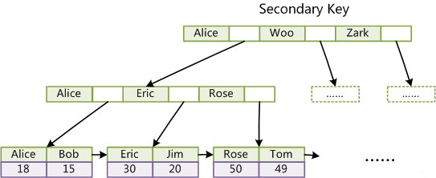
索引基础
二级索引即非聚簇索引
数据的物理存放顺序与索引顺序是不一致的。一个表中可以拥有多个非聚集索引。
引用主键作为data域，首先检索辅助索引获得主键，然后用主键到主索引中检索获得记录，避免主键使用大的数据类型。
唯一索引，单列索引，组合索引，前缀索引。

Slide 7
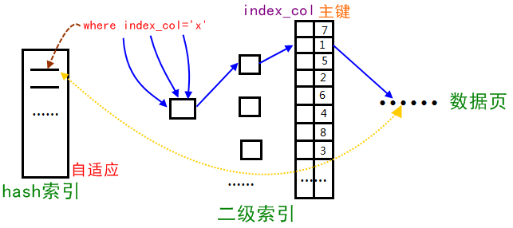
索引基础
自适应HASH索引
InnoDB特殊功能：自适应哈希索引，当InnoDB注意到某些索引值被使用得非常频繁时，它会在内存中基于B-Tree索引之上在创建一个哈希索引。
使用场景： = 和 IN 操作符的等值查询。

Slide 8
索引基础
聚簇索引优点
可以把相关数据保存在一起。
数据访问更快。聚簇索引将索引和数据保存在同一个B-Tree中。
使用覆盖索引扫描的查询可以直接使用页节点中的主键值。
聚簇索引缺点
聚簇数据最大限度地提高了I/O密集型应用的性能，但如果数据都放在内存中，则访问顺序就没那么重要了，聚簇索引也没什么优势了。
插入严重依赖于插入顺序。主键顺序插入最快，如不是则使用OPTIMIZE TABLE重新组织表。
更新聚簇索引列代价很高，因为会强制InnoDB将每个被更新的行移动到新的位置。
基于聚簇索引的表插入新行，或者主键被更新导致需要移动行的时候，可能面临页分裂问题。页分裂会导致表占用更多的磁盘空间。
聚簇索引可能导致全表扫描变慢，行比较稀疏或页分裂导致数据不连续的时候。
二级索引（非聚簇索引）可能比想象的大，因为耳机索引的叶子节点包含了引用行的主键。
二级索引访问需要两次索引查找，而不是一次。
Notes:
逻辑删除而非物理删除

Slide 9
Chapter
2
索引应用

Slide 10
索引应用
独立的列
索引字段不能是函数的参数，也不能是表达式的一部分。
如果一定要进行计算，把计算放在谓词的右边。
不均匀数据的列索引原则，如状态0和1，0占95%，1占5%，利用数据倾斜特性。
前缀索引和索引选择性
索引的选择性是指，不重复的索引值(也称为基数)和数据表的记录总数比值。
索引的选择性越高则查询效率越高，因为选择性高的索引可以让MySQL在查找时过滤掉更多的行。
唯一索引的选择性是1，这是最好的索引选择性，性能也是最好的。
前缀索引是一种能使索引更小、更快的有效办法。
MySQL无法使用前缀索引做ORDER BY和GROUP BY , 也无法使用前缀索引做覆盖扫描。
Notes:
全列选择性： SELECT COUNT(DISTINCT column_name) / COUNT(*) FROM table_name; 某一长度前缀的选择性 SELECT COUNT(DISTINCT LEFT(column_name, prefix_length)) / COUNT(*) FROM table_name;

Slide 11
索引应用
多列索引
在MySQL5.1及以上新的版本中，会使用"索引合并"策略，查询能同时使用两个单列索引进行扫描，并将结果进行合并。
索引合并实际上说明索引设计不合理，考虑主动合并索引。
如有可能设计成覆盖索引。
主键列是自动包含在二级索引中的，复合索引无须包含主键列。

Slide 12
索引应用
如何选择合适的索引列顺序
依赖于使用该索引的查询，并且同时需要考虑如何更好地满足排序和分组的需要。
在一个多列B+Tree中，索引列的顺序首先按照最左列进行排序，其次是第二列。
经验法则：将索引性最高的列放到索引最前列。可能需要根据那些运行频率最高的查询来调整索引列的顺序。
覆盖索引
如果一个索引包含（或者说覆盖）所有需要查询的字段的值，则为覆盖索引。
覆盖索引不需要利用主键回表查询数据。

Slide 13
索引应用
冗余索引
如果创建了索引(A,B),再创建索引(A)就是冗余索引，因为这只是前一个索引的前缀索引。
例如：有人可能会增加一个新的索引(A，B)而不是扩展已有的索引(A)。
例如：还有一种情况是将一个索引扩展为(A,ID),其中ID是主键，对于InnoDB来说主键已经包含在二级索引中了，所以这也是冗余的。
重复索引
例如如下代码：CREATE TABLE test (ID INT NOT NULL PRIMARY KEY, A INT NOT NULL,B INT NOT NULL,UNIQUE(ID),INDEX(ID)) ENGINE = InnoDB创建三个相同的索引
通常并没有理由这样做，除非是在同一列上创建不同类型的索引来满足不同的查询需求。
未使用的索引
对于服务器上一些永远不用的索引，完全是累赘，建议考虑删除。
Notes:
过多的索引的会造成数据空间增大，查询插入变慢
Use index
Forse index

Slide 14
索引应用
过滤条件
可以通过使用IN语句让MySQL使用索引，避免使用范围查询导致SQL语句无法使用索引。
在有更多不同值的列上创建索引的选择性会更好。一般来说这样做都是对的，因为可以让MySQL更有效的过滤掉不需要的行。
尽可能将需要做范围查询的列放到索引的后面，以便优化器能使用尽可能多的索引列。
考虑表上的所有选项。当设计索引时，不要只为现有的查询考虑需要哪些索引，还需要考虑对查询进行优化。
避免多个范围条件
多个范围查找只能使用其中一个索引，无法同时使用
MySQL无法再使用范围列后面的其他索引列了，但是对于"多个等值条件查询"则没有这个限制。
优化排序
对于那些选择性非常低的列，可以增加一些特殊的索引来排序。
延迟关联
优化索引另一个比较好的策略是使用延迟关联，通过使用覆盖索引查询返回需要的主键，再根据这些主键关联原表获得需要的行。这可以减少MySQL扫描那些需要丢弃的行数。

Slide 15
为什么要使用索引？
避免排序和临时表。
将随机IO转化为顺序IO。
索引的优点
索引的缺点
需要对数据排序而影响插入速度。
占用额外的磁盘存储空间。
对小表和超大表可能不适用，中大型表效果最好。
减少服务器需要扫描的数据量。

Slide 16
Chapter
3
索引优化

Slide 17
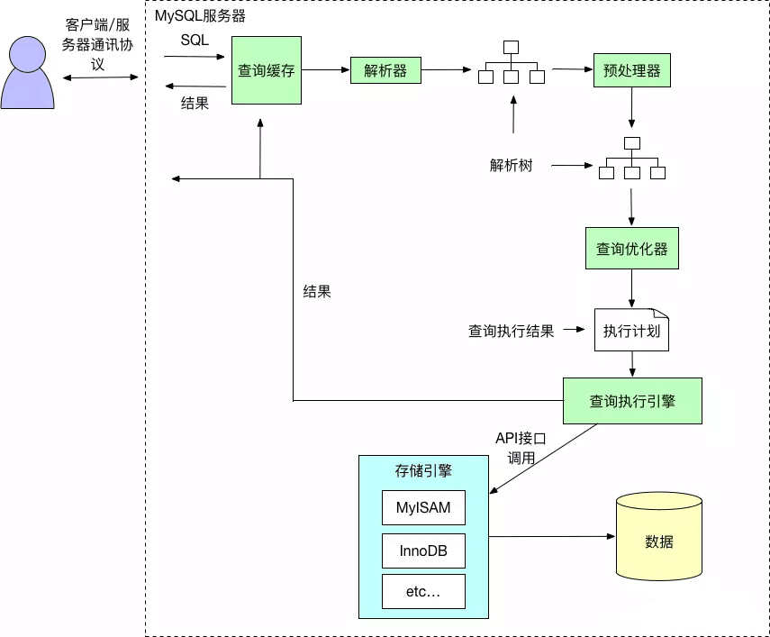
索引优化
SQL语句执行过程
查看优化后的语句：
EXPLAIN EXTENDED <SQL>;
SHOW WARNING;
Notes:
客户端发送一条查询给服务器。
服务器先检查查询缓存，如果命中了缓存，则立刻返回存储在缓存中的结果。否则进入下一阶段。
服务器端进行SQL解析、预处理，再由优化器生成对应的执行计划。
MySQL根据优化器生成的执行计划，再调用存储引擎的API来执行查询。
将结果返回给客户端。
当查询语句中有一些不确定的数据时，则不会被缓存。例如包含函数NOW()或者CURRENT_DATE()的查询不会缓存。包含任何用户自定义函数，存储函数，用户变量，临时表，mysql数据库中的系统表或者包含任何列级别权限的表，都不会被缓存。

Slide 18
索引优化
MYSQL执行计划
方法：EXPLAIN <SQL>

Slide 19
索引优化
MYSQL执行计划
列名 | 说明
id | 执行编号，标识select所属的行。如果在语句中没子查询或关联查询，只有唯一的select，每行都将显示1。否则，内层的select语句一般会顺序编号，对应于其在原始语句中的位置
select_type | 显示本行是简单或复杂select。如果查询有任何复杂的子查询，则最外层标记为PRIMARY（DERIVED、UNION、UNION RESUlT）
table | 访问引用哪个表（引用某个查询，如“derived3”）
type | 数据访问/读取操作类型（ALL、index、range、ref、eq_ref、const/system、NULL）
possible_keys | 揭示哪一些索引可能有利于高效的查找
key | 显示mysql决定采用哪个索引来优化查询
key_len | 显示mysql在索引里使用的字节数
ref | 显示了之前的表在key列记录的索引中查找值所用的列或常量
rows | 为了找到所需的行而需要读取的行数，估算值，不精确。通过把所有rows列值相乘，可粗略估算整个查询会检查的行数
Extra | 额外信息，如using index、filesort等
Notes:
https://dev.mysql.com/doc/refman/8.0/en/explain-output.html

Slide 20
索引基础
select_type 详解
SIMPLE：查询中不包含子查询或者UNION
查询中若包含任何复杂的子部分，最外层查询则被标记为：PRIMARY
在SELECT或WHERE列表中包含了子查询，该子查询被标记为：SUBQUERY
在FROM列表中包含的子查询被标记为：DERIVED（衍生）
若第二个SELECT出现在UNION之后，则被标记为UNION；若UNION包含在 FROM子句的子查询中，外层SELECT将被标记为：DERIVED
从UNION表获取结果的SELECT被标记为：UNION RESULT

Slide 21
索引基础
type 详解
all：Full Table Scan， MySQL将遍历全表以找到匹配的行。
index：Full Index Scan，index与ALL区别为index类型只遍历索引树。
range：索引范围扫描，对索引的扫描开始于某一点，返回匹配值域的行，常见于between、<、>等的查询。range访问类型的不同形式的索引访问性能差异。
ref：非唯一性索引扫描，返回匹配某个单独值的所有行。常见于使用非唯一索引即唯一索引的非唯一前缀进行的查找。
eq_ref：唯一性索引扫描，对于每个索引键，表中只有一条记录与之匹配。常见于主键或唯一索引扫描。
const、system：当MySQL对查询某部分进行优化，并转换为一个常量时，使用这些类型访问。如将主键置于where列表中，MySQL就能将该查询转换为一个常量system是const类型的特例，当查询的表只有一行的情况下， 使用system。
NULL：MySQL在优化过程中分解语句，执行时甚至不用访问表或索引。

Slide 22
索引基础
Extra 详解
Using index 该值表示相应的select操作中使用了覆盖索引（Covering Index）
Using where 表示MySQL服务器在存储引擎受到记录后进行“后过滤”（Post-filter）,如果查询未能使用索引，Using where的作用只是提醒我们MySQL将用where子句来过滤结果集
Using temporary 表示MySQL需要使用临时表来存储结果集，常见于排序和分组查询
Using filesort MySQL中无法利用索引完成的排序操作称为“文件排序”

Slide 23
Chapter
4
案例分析

Slide 24
Q1：主键 bigint VS varchar
Notes:
VARCHAR为主键
数据是无序的， 插入数据时，页的位置会发生变化，页分裂，速度慢。
占的空间大，并且innodb中，别的索引还都要包含主键的值，那么每个索引的空间也都会增大，占的空间大，需要读数据时一般会认为需要的io次数多。
BIGINT为主键
对于高并发的大量插入，会产生上界的锁竞争。
AUTO_INCREMENT锁。

Slide 25
Q2：逻辑删除 VS 物理删除（大量删除）
Notes:
磁盘读写，裂页。

Slide 26
Q3： 页数过大如何查询数据

Slide 27
Chapter
5
Q&A

